Slide 1
5.6 主 存
  主存的主要性能指标：延迟和带宽
  以往：
    Cache主要关心延迟，I/O主要关心带宽。
  现在：Cache关心两者
  下面讨论几种能提高主存性能的存储器组织技术
    我们以处理Cache失效为例来说明各种存储器组织
    结构的好处。

Slide 2
5.6 主 存
  在下面的讨论中，假设基本存储器结构的性能为：
    送地址需要4个时钟周期
    每个字的访问时间为24个时钟周期
    传送一个字（32位）的数据需4个时钟周期
如果Cache块大小为4个字，则
    失效开销为4×（4＋24＋4）＝128个时钟周期
    存储器的带宽为每个时钟周期1/8（16/128）字节

Slide 3
5.6 主 存
增加存储器的宽度
  性能举例 (参照前面的假设)
    当宽度为4个字时：
      失效开销＝1×32(周期)
      带宽＝0.5(字节/周期)
  缺点：
    增加CPU和存储器之间的连接通路的宽度
    CPU和Cache之间有一个多路选择器
    扩充主存的最小增量增加了相应的倍数
    写入有可能变得复杂
  举例：
    DEC的Alpha Axp21064：256位宽

Slide 4
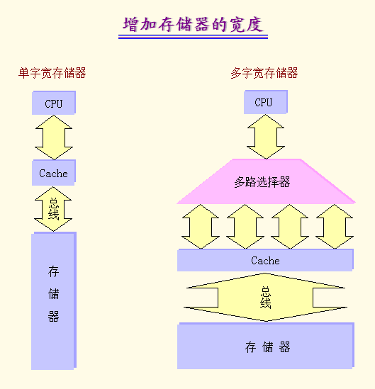
5.6 主 存

Slide 5
5.6 主 存
采用简单的多体交叉存储器
  在存储系统中采用多个DRAM，并利用它们潜在的并行性。
  性能举例：(参照前面的假设)
    失效开销＝4＋24＋4×4＝44(周期)
    带宽＝0.4(字节/周期)
  存储器的各个体一般是按字交叉的
    交叉存储器（interleaved memory）
    通常是指存储器的各个体是按字交叉的
    字交叉存储器非常适合于处理：
    Cache读失效，写回法Cache中的写回

Slide 6
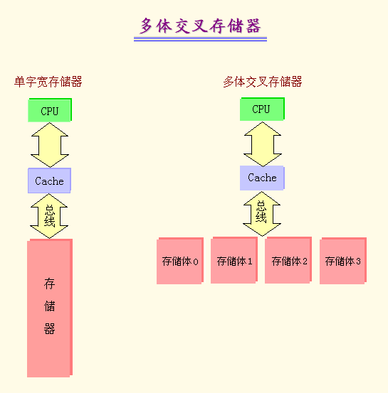
5.6 主 存

Slide 7
5.6 主 存
假设四个存储体的地址是在字一级交叉的，即存储
体0中每个字的地址对4取模都是0，体1中每个字的地址
对4取模都是1，依此类推。
地址 体0
地址 体1
地址 体2
地址 体3
0
4
8
12
1
5
9
13
2
6
10
14
3
7
11
15

Slide 8
5.6 主 存
例5.14 假设某台计算机的特性及其Cache的性能为：
(1) 块大小为1个字；
(2) 存储器总线宽度为1个字；
(3) Cache失效率为3%；
(4) 平均每条指令访存1.2次；
(5) Cache失效开销为32个时钟周期；
(6)平均CPI（忽略Cache失效）为2。
试问多体交叉和增加存储器宽度对提高性能各有何作用？

Slide 9
5.6 主 存
如果当把Cache块大小变为2个字时，失效率降为2%；块大小变为4个字时，失效率降为1%。根据前面给出的访问时间，求在采用2路、4路多体交叉存取以及将存储器和总线宽度增加一倍时，性能分别提高多少？
解 在改变前的计算机中，Cache块大小为一个字，
其CPI为：
2＋（1.2×3%×32） = 3.15
  当将块大小增加为2个字时，在下面三种情况下的CPI分别为
    32位总线和存储器，不采用多体交叉：
2＋（1.2×2%×2×32） ＝ 3.54

Slide 10
5.6 主 存
    32位总线和存储器，采用多体交叉：
    2＋1.2×2%×（4＋24＋8）＝ 2.86
      性能提高了10%
    64位总线和存储器，不采用多体交叉：
    2＋（1.2×2%×1×32） = 2.77
      性能提高了14%
  将块大小增加到4个字节，可以得到以下数据：
    32位总线和存储器，不采用多体交叉：
    2＋（1.2×1%×4×32） ＝ 3.54
    32位总线和存储器，采用多体交叉：
    2＋1.2×1%×（4＋24＋16）＝ 2.53
      性能提高了25%

Slide 11
5.6 主 存
    64位总线和存储器，不采用多体交叉：
    2＋（1.2×1%×2×32） = 2.77
    性能提高了14%
  存储器中应该含有多少个体呢？
  向量计算机采用以下衡量标准：
    体的数目 ≥ 访问体中一个字所需的时钟周期数
    存储系统的设计目标
    对于顺序访问，每个时钟周期都能从一个存储体中
    送出一个数据。

Slide 12
5.6 主 存
独立存储体
  设置多个存储控制器，使多个体能独立操作，以便能同时进行多个独立的访存。
  例如
    一台输入设备可能会使用某个存控，访问某个存储体；
    Cache读操作可能在使用另一个存控，访问另一个存储体；
    Cache写操作则可能在使用第三个存控，访问第三个存储体。
  每个体需要有独立的地址线和独立的数据总线。

Slide 13
5.6 主 存
  非阻塞Cache与多体结构
  采用多体结构的另一个原因
    共享公共存储器多处理机系统的需求
  独立存储体和按字交叉的多体结合起来使用
    将存储器分为若干个独立的存储体；
    而每个独立存储体内部又划分为若干个按字交叉方式工作的体。
避免存储体冲突
  体冲突：两个请求要访问同一个体。
  减少体冲突次数的一种方法：采用许多体
    例如，NEC SX/3最多可使用128个体

Slide 14
5.6 主 存
这种方法存在问题：
假如有128个存储体，按字交叉方式工作，并执行以下程序：
int x [ 256 ][ 512 ]；
for （ j = 0； j < 512； j = j+1 ）
for （ i = 0； i < 256； i = i+1 ）
x [ i ][ j ] = 2 * x [ i ][ j ]；
因为512是128的整数倍，同一列中的所有元素都在同一个体内，无论CPU或存储系统多么高级，该程序都会在数据Cache失效时暂停。

Slide 15
5.6 主 存
  解决体冲突的方法
    软件方法(编译器)
      循环交换优化
      扩展数组的大小，使之不是2的幂
    硬件方法
      使体数为素数
      体内地址＝地址 mod (存储体中的字数)
      可以直接截取
      举例

Slide 16
顺序交叉和取模交叉的地址映象举例
存 储 体
顺 序 交 叉
取 模 交 叉
体 内 地 址
0 1 2
0 1 2
0
0 1 2
0 16 8
1
3 4 5
9 1 17
2
6 7 8
18 10 2
3
9 10 11
3 19 11
4
12 13 14
12 4 20
5
15 16 17
21 13 5
6
18 19 20
6 22 14
7
21 22 23
15 7 23

Slide 17
5.6 主 存
DRAM专用交叉结构
  介绍几种利用DRAM特性的技术
  对DRAM的访问分为行访问和列访问
  三种优化方式
    Nibble方式 ：每次进行行访问时，DRAM除能够给出所需的位以外，还能给出其后的3位。
    Page方式：缓冲器以SRAM的方式工作：通过改变列地址，可以随机地访问缓冲器内的任一位。
    Static column方式： 和Page方式类似，只是在列地址改变时，无需触发列访问选通线。

